Slide 1
المدينة العالمية
global city
أ.د. محمد صالح ربيع

Slide 3
أول من صاغ مصطلح "المدينة العالمية" global city"، بدلا من المدن العملاقة "mega city"، هي عالمة الاجتماع ساسكيا ساسن في إشارة إلى لندن ونيويورك وطوكيو أثناء البحث الذي قامت به في عام 1991 تحت اسم المدينة العالمية، لوصف المدن التي تسيطر على قدر كبير من الصفقات التجارية العالمية.
س: لماذا تمت الاشارة الى هذه المدن الثلاث دون غيرها؟

Slide 4
واحدة من المحاولات الأولى لتحديد وتصنيف وترتيب المدن العالمية جرت في عام 1998 من قبل مجموعة دراسات العولمة والمدن العالمية (Ga WC) التي يوجد مقرها في قسم الجغرافيا فيجامعة لافبرو في المملكة المتحدة ، والتي قامت بترتيب المدن على أساس توفير "الخدمات المنتجة المتقدمة" مثل المحاسبة والدعاية والتمويل والقوانين.(لاحظ كلها اقتصادية)، وصنّفت المجموعة ثلاثة مستويات من المدن العالمية.

Slide 5
هذه القائمة عموما تحدد المدن التي توجد فيها: 1-مكاتب لبعض الشركات المتعددة الجنسيات 2-وتوفر الخدمات المالية .
3-والخدمات الاستشارية .
بدلا من أن تدل على المراكز الثقافية والسياسية والاقتصادية الأخرى.

Slide 6
س: هل ان الدول التي تقع فيها هذه المدن اهملت الجوانب الثقافية والعلمية والسياسية؟
اذا كان الجواب كلا لماذا لم تدرج ضمن معطيات هذه المدن ؟
واذا كان الجواب نعم لماذا اذن هي متقدمة فيها عن غيرها؟

Slide 7
الخصائص الاقتصادية
تواجد مقرات للشركات العالمية متعددة الجنسية - المؤسسات المالية الدولية - مكاتب المحاماة - الشركات القابضة - البورصات التي لها تأثير على الاقتصاد العالمي.

Slide 8
الخصائص السياسية
1-المشاركة والتأثير في المناسبات الدولية والشؤون العالمية الجارية.
2-استضافة المقرات الرئيسة للمنظمات الدولية كالبنك الدولي والناتو .
3- تحديد حجم المدينة من حيث عدد السكان أو حجم التجمعات الحضرية.
4- انتقاء معايير جودة المعيشة ومدى تطور المدينة.
5- استغلال المغتربين والجاليات(هنا يكمن الخطر السياسي).

Slide 9
سؤال جدا مهم:
الموضوع هو مدن وما يتعلق بها فما شان السياسة هنا؟

Slide 10
تقوم المجموعة بعمل ترتيب دوري كل أربع سنوات، التصنيف العالمي لعام 2004، أدخل العديد من المؤشرات الجديدة وأن كان يعتمد أكثر على الجوانب الاقتصادية أكثر من العوامل السياسية أو الثقافية، وفي عام 2008 استخدم المزيد من البيانات التي تم جمعها بواسطة الأكاديمية الصينية للعلوم الاجتماعية مع المحافظة على معايير عامي 2000 و2004، في عام 2008 تم فرز المدن المرشحة إلى:

Slide 11
تصنيف ألفا ++:
نيويورك - لندن
تصنيف ألفا +:
Iهونك كونك باريس - سنغافورة - سيدني - طوكيو - شانغهاي - بكين - دبي
تصنيف ألفا:
ميلان - مدريد - سيول - موسكو - بروكسل - تورنتو - مومباي - بوينس آيرس - كوالا لامبور

Slide 12
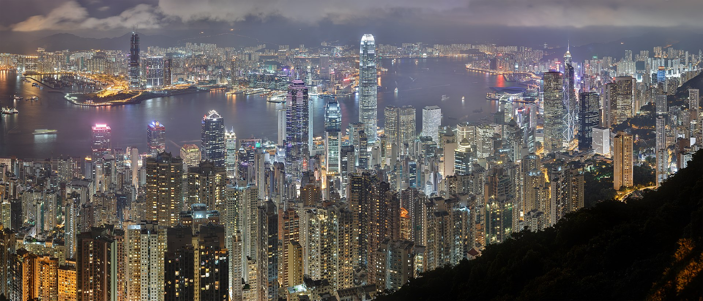
هونك كونك

Slide 13
تابع لتصنيف ألفا –:
وارسو - ساو باولو - جاكرتا - زيورخ - مكسيكو - سيتي دبلن - امستردام - بانكوك - تايبيه - روما - إسطنبول - لشبونة - شيكاغو - فرانكفورت - استوكهولم - فيينا - بودابست - أثينا - براغ - كراكاس - أوكلاند – سانتياغو.

Slide 15
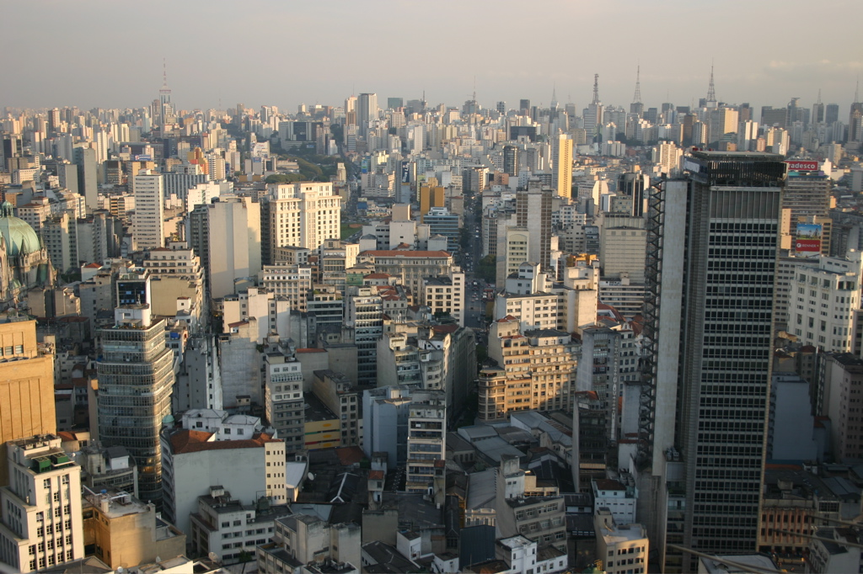
ساوباولو – الرازيل

Slide 16
تصنيف بيتا +:
ملبورن - برشلونة - لوس أنجلوس - جوهانسبرج - مانيلا - بوجوتا - نيو دلهي - أتلانتا - واشنطون - تل أبيب - بوخارست - سان فرانسيسكو - هلسنكي - برلين - أوسلو - جنيف - الرياض - كوبنهاجن – هامبورج.

Slide 17
تصنيف بيتا:
بنغالور،جدة،الكويت،لوكسمبورغ،ميونخ،كييف،دالاس،ليما،بوسطن، ميامي.

Slide 18
تصنيف بيتا –:
صوفيا - دوسلدورف - هيوستن - بيروت - قوانغتشو - نيقوسيا - كراتشي - مونتيفيديو - ريو دي جانيرو - نيروبي - براتسلافا - مونتريال - هو تشي منه - دبي – القاهرة.

Slide 19
تصنيف كاما +:
بنما - الدار البيضاء - تشيناي - بريزبين - كيوتو - شتوتجارت - دنفر - فانكوفر - زغرب - جواتيمالا - كيب تاون - سان خوسيه - لوبلانا - مينيابولس - سانتو دومينجو - سياتل - المنامة - شينتشين.

Slide 20
تصنيف كاما:
غوادا لاخارا - أنتورب - كلكتا - روتردام - لاجوس - فيلادلفيا - بيرث - عمان - مانشستر - ريجا - ديترويت - غواياكيول - ولنجتون – بورتلاند.

Slide 21
تصنيف جاما –:
إدنبره - بورتو - تالين - سان سلفادور - سانت بطرسبرغ - بور لويس - سان دييجو - كالغاري - ألما آتا - برمنغهام - إسلام أباد - الدوحة - فيلنيوس - كولومبو

Slide 22
س: ما الهدف من دراسة المدن العالمية ومن بعدها المدن العملاقة ؟

Slide 23
الجواب: هو للكشف عن مزايا هذه المدن اولا ، وفي أي الاتجاهات تبرز اهميتها ثانيا، فالمدن العالمية هنا برز فيها اهمية التجارة والصفقات التجارية اذ حددت المدن التي توجد فيها مكاتب لبعض الشركات متعددة الجنسيات وتوفر الخدمات المالية والخدمات الاستشارية ،وهذا لا يعني ان هذه المدن قاصرة في جوانب اخرى كالثقافة والتعليم والصناعة مثلا انما كان للتجارة مكانة مميزة فيها.

Slide 24
بينما المدن العملاقة تميزت بالبنى التحتية بشكل واضح لا سيما ان البنى التحتية كانت من اولويات بروز المدن العملاقة كمدينة لندن على سبيل المثال.

Slide 25
المدن العملاقة mega city
يركز برنامج المدن العملاقة على وجه واحد للبنى التحتية لهذه المدينة، وهو أكثر ما يصف الحياة في هذا المكان ووظائفه، ينظر إلى كل مدينة على أنها كائن حي، من حيث طريقة العيش، والتنفس والنمو.

Slide 26
وبهدف الاستمرار، تعمل هذه البنى التحتية كل على حدة، وتمتزج في الوقت نفسه في تناغم مع الإنسان والآلة والاستراتيجية والنظام، وهذا ما يجعلها مدينة عملاقة.
لاحظ هذا التناغم مع الانسان كدلالة لخدمته، وتتناغم مع الالة كدلالة على استخدامها للتقنية ، وتتناغم مع الاستراتيجية كدلالة على انها بعيدة المدى ، وتتناغم مع النظام كدلالة على انها مرنه تتماشى مع الازمان دون ان تتعارض مع التغييرات التي تحصل.
وهذا هو ما نفتقده في مدننا العربية وبدون أسف!

Slide 27
س: في محاضرات سابقة كنت أتأسف على ان مدننا تفتقد الى صفة العملقة اما اليوم فلا أسف ما الذي جعلني لم أؤسف ؟

Slide 28
يبحث برنامج المدن العملاقة في البنى التحتية لثمانية مواقع رائعة من حول العالم: لاس فيغاس ومكسيكو وهونغ كونغ ولندن فضلا عن باريس وساو باولو ومومباي ونيويورك.
عبر قصة دراماتيكية وتخطيطات معقدة خاصة منفذة على الكومبيوتر ممزوجة بنعومة وصخب الحياة، ينقل برنامج المدن العملاقة إلى ما وراء الآثار، إلى الآلية وهي الأعجوبة الحية الحقيقية في كل من هذه المدن العملاقة.
المقصود هنا بالآلية أي الطريقة التي تسير بموجبها حياة هذه المدن كنظام وتنسيق، وهي بهذا تشبه مدينة بومبي الايطالية قرية الزنا التي أهلكها الله وجعلها آية باقية.

Slide 29
أهل قرية “بومبي” كانوا يمارسون “الزنا” والشذوذ حتى مع الحيوانات بعلانية أمام الأطفال، وفي كل مكان ويستنكرون من يتستر، وفجأة انفجر عليهم البركان فأباد القرية بكاملها.
قال الله تعالى : (وَكَمْ قَصَمْنَا مِنْ قَرْيَةٍ كَانَتْ ظَالِمَةً وَأَنْشَأْنَا بَعْدَهَا قَوْمًا آخَرِينَ (11) فَلَمَّا أَحَسُّوا بَأْسَنَا إِذَا هُمْ مِنْهَا يَرْكُضُونَ (12) لَا تَرْكُضُوا وَارْجِعُوا إِلَى مَا أُتْرِفْتُمْ فِيهِ وَمَسَاكِنِكُمْ لَعَلَّكُمْ تُسْأَلُونَ (13) قَالُوا يَا وَيْلَنَا إِنَّا كُنَّا ظَالِمِينَ (14) فَمَا زَالَتْ تِلْكَ دَعْوَاهُمْ حَتَّى جَعَلْنَاهُمْ حَصِيدًا خَامِدِينَ (15) سورة الأنبياء.
ومن الجدير بالذكر أن هذا البركان انفجر مرة أخرى عام 1944م، حصد خلاله 19 ألف نسمة، ويقول الباحثون أن انفجار البركان عام 74م كان أضعاف الانفجار الثاني، واستمر حوالي 19 ساعة عندما أهلكت المدينة بكاملها.

Slide 30
لاس فيغاس وتعني «المروج» بالإسبانية، هي مدينة في مقاطعة كلارك في ولاية نيفادا الأمريكية، وترتيبها الثامن والعشرون من حيث السكان في الولايات المتحدة، وهي أكبر مدن الولاية سكانا وهي مقر مقاطعة كلارك. المدينة هي مركز منطقة وادي لاس فيغاس الحضرية وهي أكبر مدينة داخل صحراء موهافي. لاس فيغاس هي مدينة سياحية شهيرة على مستوى العالم، ومعروفة في المقام الأول بالقمار والتسوق والمطاعم الراقية والترفيه والحياة الليلية. ويعد وادي لاس فيغاس ككل بمثابة المركز المالي والتجاري والثقافي في ولاية نيفادا.
وافضل تعريف لها بانها مدينة الرذيلة او الخطايا اوجنة العصابات والمافيات!!

Slide 31
ومن المدن عملاقة
1- عاصمة النور
تمتد أنابيب المجاري المنشأة في القرن التاسع عشر في باريس بطول 2300 كيلومتر، أي: ما يعادل المسافة بين باريس وإسطنبول هذه الأنفاق ذات القناطر التي تتدفق فيها ملايين الأمتار المكعبة من مياه الصرف كل يوم عبر نظام الصرف الصحي في باريس.

Slide 32
وتُعد هذه الأنابيب لهذه المدينة العملاقة كالجهاز الهضمي لدى الإنسان حيث تضخ فيها ماء الحياة وتطرد النفايات بعيدًا.
كما أنها تفحص مخاطر ما تحمله من نفايات لتحافظ على عمل النظام دون توقف، نتابع مع فيليب بوسيني المتخصص في أنابيب المجاري منذ 25 عامًا بينما يقوم هو وفريقه بوضع آلاف الأميال من أسلاك الألياف البصرية داخل أنفاق المجاري باستخدام إنسان آلي خاص بوضع الأسلاك.
لاحظوا التقنية المخصصة للمجاري !

Slide 33
تحاول "مدن عملاقة" اكتشاف هذا النظام الكائن تحت الأرض في شوارع باريس حيث لا يكسر الظلام الدامس سوى الضوء البراق للألياف البصرية، هذا وتخطط باريس أن تصبح أول مدينة في العالم ترتبط كافة أنحائها لاسلكيًا.

Slide 34
الالياف البصرية هي طريقة لنقل المعلومات من مكان إلى آخر عن طريق إرسال إشارة من الضوء من خلال مادة شفافة ،وتستخدم لنقل الإشارات الضوئية .يكون الضوء على شكل يحاكي موجات كهرومغناطيسية وتتضمن حمل المعلومات .
تستخدم الألياف الضوئية في كثير من شركات الاتصالات لنقل إشارات الهاتف ، والاتصالات عبر الإنترنت وكوابل التلفاز بسبب قلة التداخل ، الألياف الضوئية أكثر ميزات من الأسلاك النحاسية لمسافات طويلة وارتفاع تطبيقاتها والطلب عليه.
غير أن البنية التحتية داخل المدن كانت صعبة نسبيا وتستغرق وقتا طويلا ، وكانت نظم الألياف البصرية معقدة ومكلفة لتركيبها وتشغيلها وبسبب تلك الصعوبات تم تركيب أنظمة اتصالات الألياف الضوئية في المقام الأول في تطبيقات المسافات الطويلة ، حيث يمكن استخدامها لقدرتها الكاملة على النقل مما يعوض الزيادة في التكلفة .

Slide 35
صندوق توصيل يحتوي على أسلاك ألياف بصرية.الأسلاك الصفراء مصممة لنقل شعاع بصري واحد،أما الصفراء و الزرقاء فتستطيع نقل مجموعة من الأشعة في آن معًا.

Slide 36
في لندن جاء عالم اسمه جوزيف بازل كيت ويحمل لقب سير 50 سير sir هذا اللقب تعطيه الملكة البريطانية لكل من عمل عملا مميزا ويأخذ هذا اللقب واحدا فقط بالسنة ، كُرم لأنه ضبط المجاري في لندن حينما فكر وعمل نظام مجاري في لندن ولا زال منذ 150 سنة وله الآن نصب بالمدينة ، فذهب إلى أكثف حي وأكثر فرد يخرج منه فضلات فحسب الحد الأقصى ومن ثم حسب لمدة 500 سنة أي ان مجاري لندن ستبقى الى 350 سنة قامة ، ولا زال بيته كمتحف وتمثاله مشهور وسط لندن. الآن سيارة تدخل في المجاري وحلقات مسلسلات تصور في المجاري .

Slide 37
مدن عملاقة: ساو باولو
إنها ثاني أكبر مدينة في العالم، والمدينة الأهم في البرازيل. يعيش أكثر من 10 ملايين شخص في ساو باولو. لكن إسكان الناس ليس المشكلة، بل قمامة المدينة.
تنتج ساو باولو كل يوم 14 ألف طن من النفايات، أي ما يعادل حجم برج بيزا المائل. باشرت ساو باولو بحملة بيئية في معالجة هكتارات من النفايات لإنتاج الطاقة، عبوات الألومينيوم هي من أكثر المواد التي يتم إعادة تصنيعها في الأرض.

Slide 38
تاتي البرازيل بالصدارة حين يتعلق الأمر ليس فقط بإعادة تصنيعها بل بالسرعة التي يتم فيها ذلك. سنرى عبوة معدنية من لحظة التقاطها من ِقبل منظفوا القمامة في ساو باولو الذين يعتاشون من جمع المواد المعاد تصنيعها، حتى إدخالها المكبس وصهرها ثم إعادة صهرها، إلى اللحظة التي تصبح فيها جاهزة لتتحول إلى عبوة جديدة. إذ اجتمع الفن مع الابتكار البرازيلي، فلن يساهما فقط بتنظيف البيئة بل بمساعدة الفقراء حتى يكسبوا لقمة عيشهم.

Slide 39
مدن عملاقة: هونغ كونغ
شبه جزيرة تحيط بها أكثر من مئتي جزيرة. جزر قليلة منها مأهولة، وهونغ كونغ هي أكثر المناطق حول العالم كثافة في السكان، في الماضي القديم، شهدت ثورة اقتصادية ومالية، رافق هذا الكثير من التقنيات المتطورة وارتفاع في قيمة عملتها بالإضافة إلى تركيبة مصرفية معقدة، في هونغ كونغ، كبار الأثرياء أكثر من أي بلد آخر، حيث استطاعت هذه المدينة الصغيرة تحقيق درجات عالية في عالم التقانة.

Slide 40
تبدأ الرحلة داخل معمل هونغ كونغ برينتيد ليميتيدPrinting Limited للطباعة فضلا من أهم ثلاثة مصارف في هونغ كونغ فضلا عن الغوص في اقتصادها.
س: ما الذي اثار انتباهكم في هذه المدينة العملاقة؟

Slide 42
مدن عملاقة: جاكارتا
تعد جاكرتا المركز الاقتصادي والثقافي والسياسي لإندونيسيا، وقد كانت بوابة آسيا لأكثر من 2000 عاما. وفي بدايات القرن السادس عشر قام الهولنديون ببناء ميناء باتافيا، شمال جاكرتا، لتصدير التوابل إلى أوروبا. ومنذ ذلك الحين أصبحت المدينة مزيج للتأثيرات الأوروبية والآسيوية. واندمجت التقاليد القديمة مع الحياة الحديثة.
تضم منطقة قطار الأنفاق الكبير حاليا أكثر من 23 مليون شخص يساهمون في إتعاب البنية التحتية وزيادة التلوث وتسرب المجاري الناتجة عن سداد الأنابيب وقنوات المياه. إلا أن جاكرتا تعتني بهذه القضايا واحدة بواحدة وتواصل نموها كبقية مدن جنوب شرق آسيا.

Slide 43
انظر التعبير الدقيق رغم ضخامة المشكلة المتمثل في تضخم هذه المدينة تعتني بمشاكلها واحدة واحدة دون اهمال احدها او اصلاح احداها على حساب الاخرى فضلا عن احتوائها لهذه المشاكل من حيث اسبابها وانتشارها مع الاخذ بإمكانيات علاجها .

Slide 44
تقنيات متطورة لإعادة تدوير المياه الملوثة في المدن العملاقة
لا يواكب تطوير البنية التحتية في معظم المدن العملاقة حجم النمو المتسارع الذي تشهده، لذا يحاول مجموعة من الباحثين في جامعة دارمشتات الألمانية إيجاد حلول لبعض المشاكل والتحديات التي تواجهها المدن العملاقة في العالم.

Slide 45
ومع مرور الوقت يصبح تزويد جميع السكان بالمياه النظيفة أمرا صعباً، وهذا ينطبق كذلك على تنقية مياه الصرف الصحي والتخلص من النفايات. وخلال السنوات الأخيرة ارتفع عدد سكان العاصمة الفيتنامية هانوي بشكل كبير، إذ بات يقارب عددهم سبعة مليون نسمة. ولا توجد في المدينة محطة لتدوير مياه الصرف الصحي، فمياه المراحيض والحمامات تسلك طرقا طويلة لتصب بعد ذلك في الأنهار الموجودة في المنطقة، وهو ما يجعلها تختلط بالمياه الجوفية دون أن يتم تنقيتها بأي شكل من الأشكال.

Slide 46
معالجة مياه الصرف الصحي
وقد قامت جامعة دارم شتات التقنية بتطوير نظام صرف صحي متطور قابل للتوسيع والتطوير بحسب نمو المدينة وتطورها. ويتسنى عبر هذا النظام تنقية مياه الصرف الصحي وأيضا توليد الكهرباء من الفضلات البشرية الصلبة ،وسيتم خلال السنوات القليلة القادمة إنشاء أكثر من 100 محطة تعمل بهذا النظام الجديد الذي يعرف بـ Semimetal. سيميميتك .

Slide 47
إن إعادة تدوير المياه الملوثة ممكن عبر تلك المحطات لتصبح بعدها نقية وصالحة للاستخدام مجددا. أما الطمي المترسب من مياه الصرف الصحي والنفايات العضوية فيتم معالجتها لاستخدمها فيما بعد في توليد الكهرباء وإنتاج الغاز الحيوي، بينما يتحول ما تبقى منه إلى سماد للحقول الموجودة في المنطقة.

Slide 48
ويقول البروفيسور بيتر كورنيل الذي يرأس هذا المشروع في هانوي، إن "مياه الصرف الصحي لا تعد بالنسبة لنا مجرد نفايات، بل هي موارد يمكن الاستفادة منها". ونظرا لشح المياه الجوفية فإن استخدام المياه لمرة واحدة وعدم تدويرها أمر غير مناسب خصوصا في المدن العملاقة، كما يرى كورنيل.

Slide 49
ما نستنتجه من كلام كورنيل انه يتم تحويل المواد الضارة مثل النفايات الى موارد resources، وهذا هو التوجه الحقيقي للتنمية ولتخطيط الذي لا زلنا نجهل فحواه الى يومنا هذا ،أي تبديل الضار بالنافع فهو اولا التخلص من ضرره وهذا يعد مكسبا ثم يأتيك بالنفع وهذا ما لا يدخل بالحسبان .

Slide 50
حينما نتطرق بالكلام عن مدينة في دولة نامية هذا لا يعني انه لا يوجد فيها مخططون ناجحون او تنمية ناجحة في مجال ما ، انما هي نامية لأنها لم تنطبق عليها معايير التطور ، اما البلدان العربية فهي تختلف عن ذلك فإنها متخلفة بالبشر بشكل مخيف ومن ثم يصبح هؤلاء حجرة عثر امام تطور المهندسين والمخططين.
وهذا ما نبه اليه احمد زويل بالفرق بيننا وبين الغرب في انهم يساعدون الفاشل حتى ينجح ونحن نحارب الناجح حتى يفشل!!!

Slide 51
محطات تنقيات المياه قابلة للتوسيع
ولا يعد مشروع „Semizentral“ مثيرا للاهتمام على خلفية إعادة تدوير المياه فحسب، فأنظمة الصرف الصحي بإمكانها أن تنمو وتتوسع بشكل يوازي نمو المدينة وتطورها. وإذا ما زاد عدد سكان مدينة هانوي بمائة ألف نسمة إضافية، فبالإمكان حينئذ إضافة محطة صغيرة جديدة في المنطقة المعنية. ويؤمن البروفسور كورنيل بأن "نمو المدن بهذا الشكل السريع يتطلب التفكير في ابتكار نظم جديدة تختلف تماما عن تلك المعمول بها هنا في أوروبا".

Slide 52
ما اثار الانتباه هنا في كلام كورنيل هو ابتكار نظم جديدة تتمشى مع تطور المدن حينما يكون خارجا عن السيطرة ، بمعنى ان وضع النظام وحده لا يكفي ويجب ان يكون مرنا لتلبية الضغط الحاصل عليه .

Slide 53
التجربة الصينية
عكس الانطباع السائد...المدن الضخمة هي الأفضل في الصين
نمو المدن العملاقة تسبب في نشأة أحياء عشوائية فقيرة وفوضى في أماكن مختلفة من العالم، غير أن تلك المدن أنظف وأكثر كفاءة في الصين .

Slide 54
مع استمرار الازدهار في الصين خلال العقود المقبلة، سيكون من مصلحتها التركيز على الضخامة، ونعني بذلك ضخامة المدن. وحتى الآن كانت الهجرة من المناطق الريفية التي أدت دورا مهما في نمو الصين هي السبب في إقامة العديد من المدن.

Slide 55
إن نمو المدن العملاقة ـــ الذي تسبب بالتأكيد في حدوث فوضى في دول أخرى ـــ سيؤدي في الواقع إلى اقتصاد صيني أنظف وأسرع نموا وأكثر استقرارا من الناحية الاجتماعية، وعليه فإن الضخامة هي الأفضل بالنسبة إلى الصين بسبب نمطها الفريد في النمو.
س: بماذا تتميز الصين عن غيرها في مجال عمران المدن؟

Slide 56
ج/
يفترض بعض المراقبين الأجانب أن الصين حققت التنمية العمرانية بنجاح حتى الآن، وذلك لأنهـا تتمتـع بحكومــة مـركزية قوية تستطيع فرض الانسجـــام حتى في أصغر قرية في البلاد، وذلك ما حــدث بالفعــل في المــاضي.

Slide 57
هنا جاءت الاجابة بشكل واضح في ان ضخامة المدن في كل دول العالم تولد فوضى الا الصين بسبب النظام الصارم الذي يفرض الانسجام ، أي ان هناك ثلاث ضوابط اجتماعية ضرورة أن يكون الالتزام بها هي:
1-القانون
2-الدين
3- العرف الاجتماعي.
للأسف هذه الضوابط لا يلتزم بها بعض الناس في المدن ، وعليه فالعلاج يجب أن يكون بالقانون ، وهذا ما دأبت اليه الصين !!

Slide 58
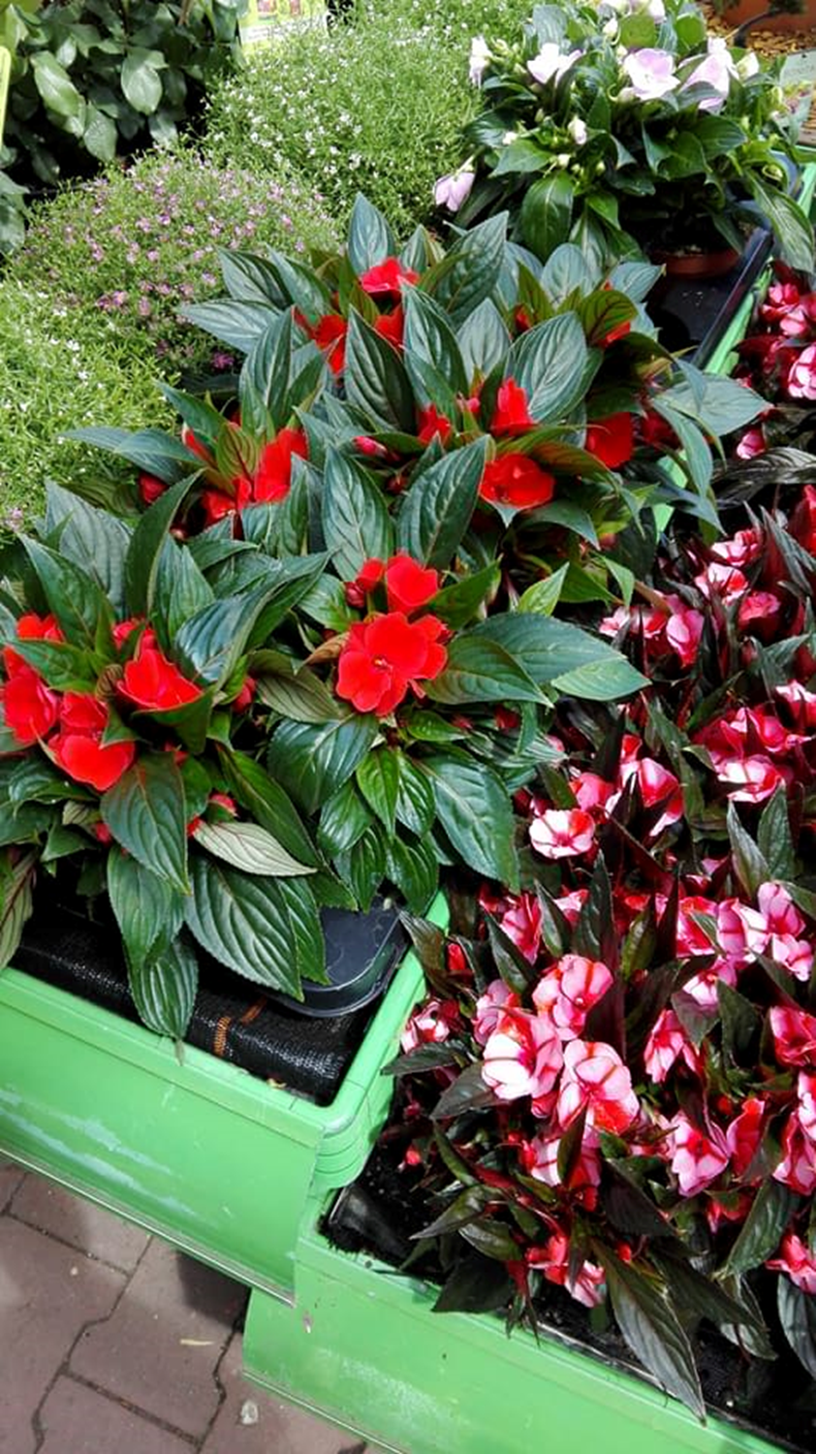
شكرا لكم

